Slide 1
计网联合第四组 第四周工作
肖光烜 吕天 张紫昭

Slide 2
工作内容
各位同学，本周的任务是实现转发逻辑（硬连线转发表、TTL更新、校验和更新、MAC地址更新、ARP请求发送等）、尝试设计转发表（后续详细讨论）。

Slide 3
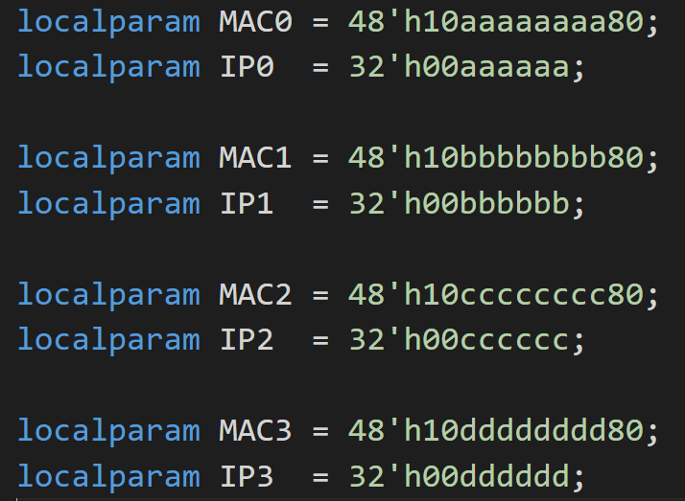
四个端口地址配置

Slide 4
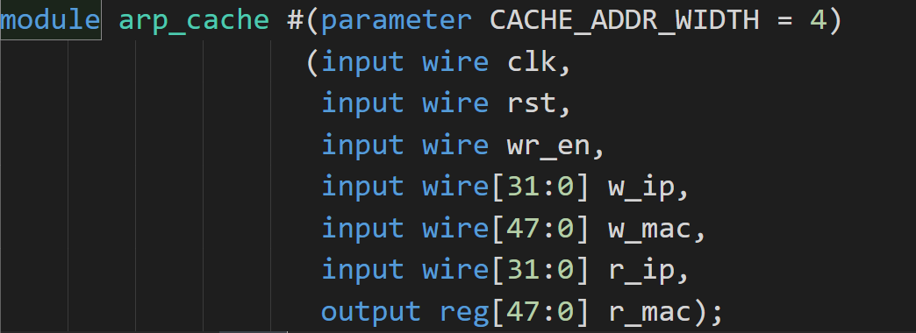
ARP Cache改为不可同时读写
将原来的w_en和r_en用一个wr_en代替
之后的线性转发表也沿用这个设计逻辑

Slide 5
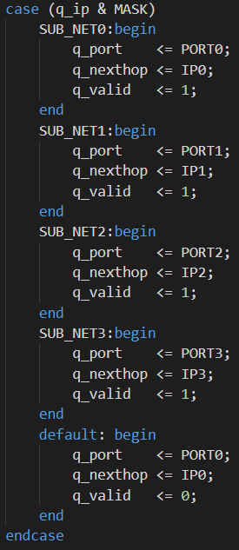
硬连线转发表
用一个组合逻辑的case语句直接硬写

Slide 6
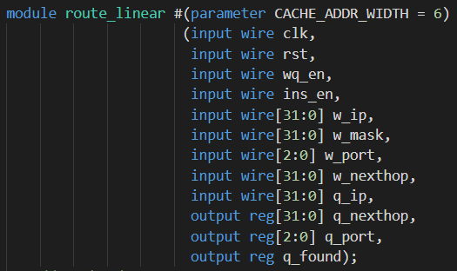
线性转发表
沿用之前ARP Cache的设计思路，设计了一个支持插入、删除、最长前缀匹配查询的线性路由表。
各功能与软件实验实现的转发表保持一致。

Slide 7
线性转发表
沿用之前ARP Cache的设计思路，设计了一个支持插入、删除、最长前缀匹配查询的线性路由表。
各功能与软件实验实现的转发表保持一致。

Slide 8
线性转发表
沿用之前ARP Cache的设计思路，设计了一个支持插入、删除、最长前缀匹配查询的线性路由表。
各功能与软件实验实现的转发表保持一致。

Slide 9
线性转发表仿真测试
把软件实验的testcase2/4写成testbench进行测试，仿真结果均正确。

Slide 10
线性转发表仿真测试
把软件实验的testcase2/4写成testbench进行测试，仿真结果均正确。

Slide 11
上板子测试流程
电脑A连接0号口，0号卡端ip为170.170.170.0，电脑A端连接网卡ip设置为170.170.170.170。
电脑B连接1号口，1号卡端ip为187.187.187.0，电脑B端连接网卡ip设置为187.187.187.187。
我们先在A电脑上执行：arping INTERFACE_A 170.170.170.0
再在B电脑上执行：arping INTERFACE_B 187.187.187.0
再在A电脑上，向INTERFACE_A发dest=187.187.187.187的IP包。

Slide 12
IP包预处理——校验和与TTL
校验和、TTL、头部长度检验
TTL、校验和更新
组合逻辑for语句实现校验和检验
考虑边界情况实现校验和增量更新

Slide 13
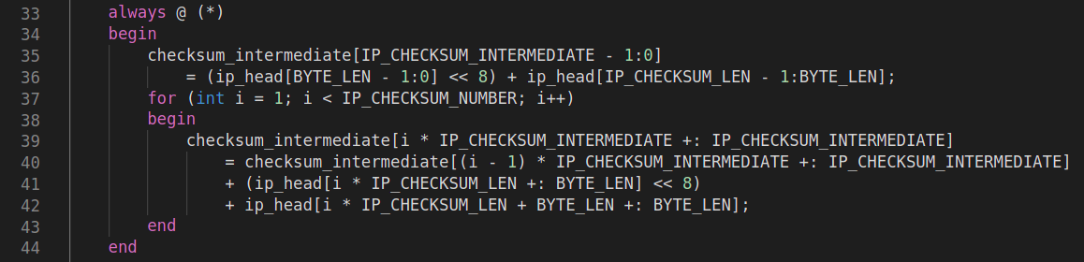
IP包预处理——校验和与TTL
for语句

Slide 14
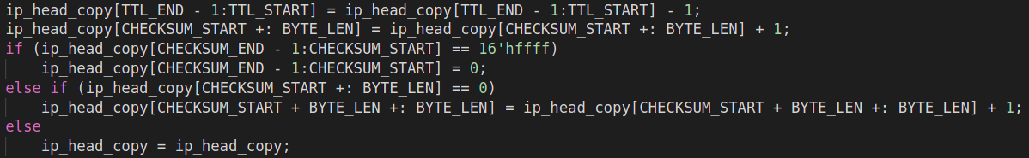
IP包预处理——校验和与TTL
校验和增量更新

